Slide 1

INTeRfaces

Slide 2
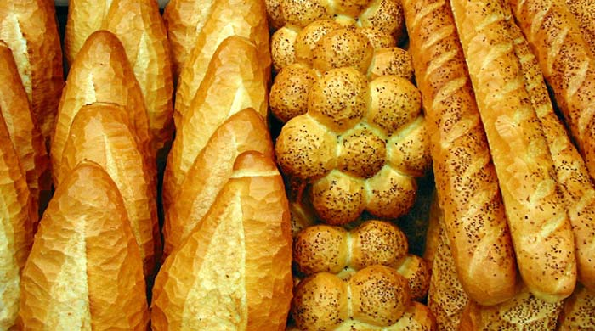
interfaces
Interface, bir sınıfın davranışlarini belirlemek için kullanılan abstract bir tür olarak tanımlanır.
Ahmet Bulutluoz Nisan 2022
TS 4500 / Un
TS 266 / Su
TS 933/ tuz
TS 3522/ maya
TS 5000 Ekmek Standardı :
"Elenmiş buğday ununa (TS 4500), su (TS 266), tuz (TS 933) ve maya (TS 3522) katılması ile hazırlanan kütlenin, tekniğine uygun bir şekilde işlenip fermantasyona bırakılması ve pişirilmesi ile yapılan bir mamuldür"

Slide 3
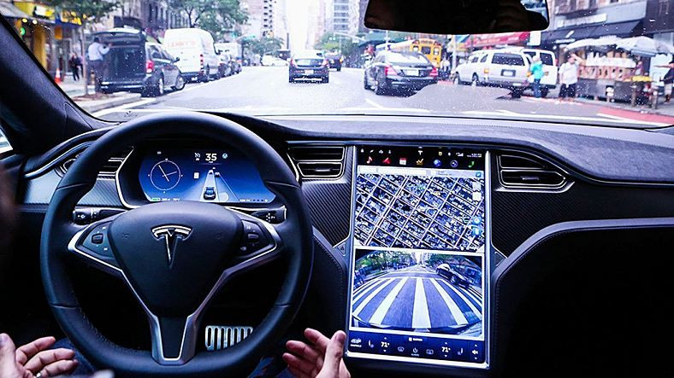
interfaces
Interface, bir class’in temel planıdır(blueprint).
Sadece, statik sabit variable’lar (constant) ve abstract method’lar içerir.
Ahmet Bulutluoz Nisan 2022
Araba Standartlari
Elektrikli Araba Standartlari
Otomotik Pilot Standartlari
Elektrikli ve otomatik pilotlu araba

Slide 4
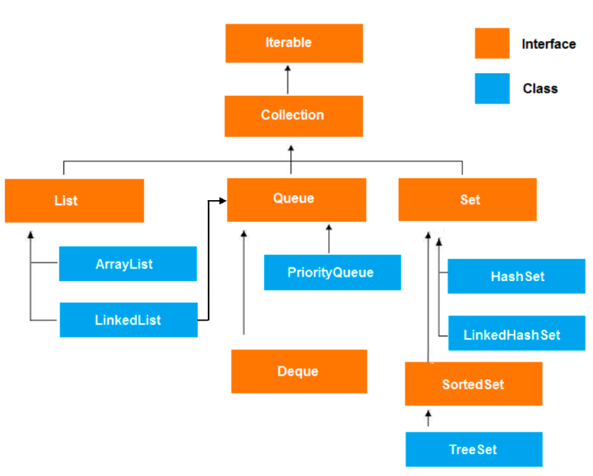
interfaces
Birden fazla class’in ortak ozellikler tasimasini istiyorsak,
bu ozellikleri interface’ler ile belirleyip,
Obje olusturacagimiz asil class’larin bu ozelikleri kendilerine uyarlamalarini (override) isteyebiliriz.
Ahmet Bulutluoz Nisan 2022

Slide 5
Interface’de variable kullanimi
Interface icindeki variable’lar mutlaka public, static , ve final olmalidir.
public static final int SAYI1=20;
static final int SAYI2=10;
final int SAYI3=5;
int SAYI4=0;
Interface’de sadece constant variable kullanilabilir.
Ahmet Bulutluoz Nisan 2022
Bu variable’larin hepsi ayni ozelliklere sahiptir.
Static olduklari icin proje icinden rahatlikla ulasilabilirler
Final olduklari icin mutlaka deger atanmalidir
Final olduklari icin degistirilemezler.
NOT : private veya protected variable’lar compile time error verir.

Slide 6
Interface’de body’si olan method kullanimi
Interface’in en onemli ozelligi tum method’larin abstract olmasidir.
Ancak bunun soyle bir yan etkisi olmaktaydi
Suregelen bir projede, Interface’de yapilacak herhangi bir eklemede, o Interface’i inherit eden tum child class’lari bulup ekledigimiz method’u onlara da implement etmek mecburiyetinde idik.
Java 8’den sonra default ve static keyword’leri kullanilarak body’si olan methodlar olusturulmasina izin verilmistir.
Bu da Interface’lere yeni ozellikler eklenmesini engelliyordu.
Ahmet Bulutluoz Nisan 2022
Java 8 ile birlikte default veya static keyword kullanilarak Interface icerisinde body’si olan method olusturulmasina izin verildi.
Bu method’lar child class’lar tarafindan implement edilmek ZORUNDA OLMADIKLARINDAN, bu method’lari interface’e ekleyip istedigimiz class’lardan bu yeni method’lari override etmemiz mumkun olabildi.
NOT : Burada kullanilan default keyword access modifier DEGILDIR.

